Slide 1



An Toàn Lao Động Trong Sản Xuất Đàn Piano
Bạn đang tìm kiếm cách nâng cao an toàn lao động trong sản xuất đàn piano? Tài liệu này cung cấp hướng dẫn chi tiết và thiết thực để bảo vệ sức khỏe công nhân và đảm bảo quy trình sản xuất hiệu quả. Đọc ngay để biết thêm!
Bản quyền thuộc An Toàn Nam Việt

Slide 2
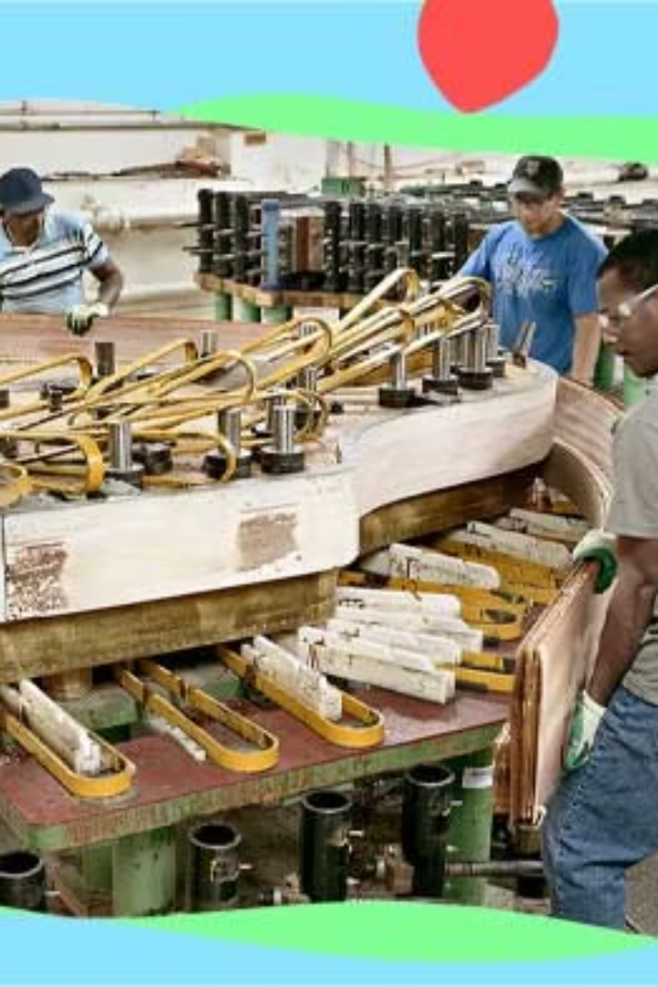
Thực Trạng An Toàn Lao Động
1
Tình Hình Chung
Bộ Lao động - Thương binh và Xã hội thông báo tình hình tai nạn lao động 6 tháng đầu năm 2024.
2
Tai Nạn Trong Sản Xuất Đàn Piano
Trong ngành sản xuất đàn piano, việc xảy ra tai nạn lao động không phải là hiếm gặp.
3
Nguyên Nhân
Các vụ tai nạn này không chỉ gây ra hậu quả nghiêm trọng cho sức khỏe và an toàn của công nhân, mà còn ảnh hưởng đến hiệu quả sản xuất và uy tín của nhà máy.

Slide 3
An Toàn Vệ Sinh Lao Động
Chế Biến Gỗ
Gia Công Các Bộ Phận
Lắp Ráp Cơ Khí
Chế biến gỗ là công đoạn quan trọng trong sản xuất đàn piano, nơi gỗ được xử lý để trở thành nguyên liệu chính cho sản phẩm cuối cùng.
Lắp ráp cơ khí trong sản xuất đàn piano là một công đoạn quan trọng, đòi hỏi sự chính xác cao và kỹ thuật tinh vi.
Trong quy trình sản xuất đàn piano, công việc gia công các bộ phận gỗ là một bước quan trọng và đòi hỏi sự chính xác cao.

Slide 4
An Toàn Vệ Sinh Lao Động (Tiếp)
Lắp Đặt Dây Đàn
Cân Chỉnh Và Điều Chỉnh Âm Thanh
Làm Bóng Và Hoàn Thiện
Lắp đặt dây đàn trong sản xuất đàn piano là một công đoạn cực kỳ quan trọng và đòi hỏi sự chính xác cao.
Trong quá trình cân chỉnh và điều chỉnh âm thanh đàn piano, các tai nạn lao động có thể xảy ra do tính chất công việc đòi hỏi sự chính xác cao và sử dụng nhiều công cụ kỹ thuật.
Trong quá trình làm bóng và hoàn thiện đàn piano, vỏ đàn được xử lý kỹ lưỡng để đạt được vẻ ngoài hoàn hảo và bảo vệ bề mặt gỗ.

Slide 5
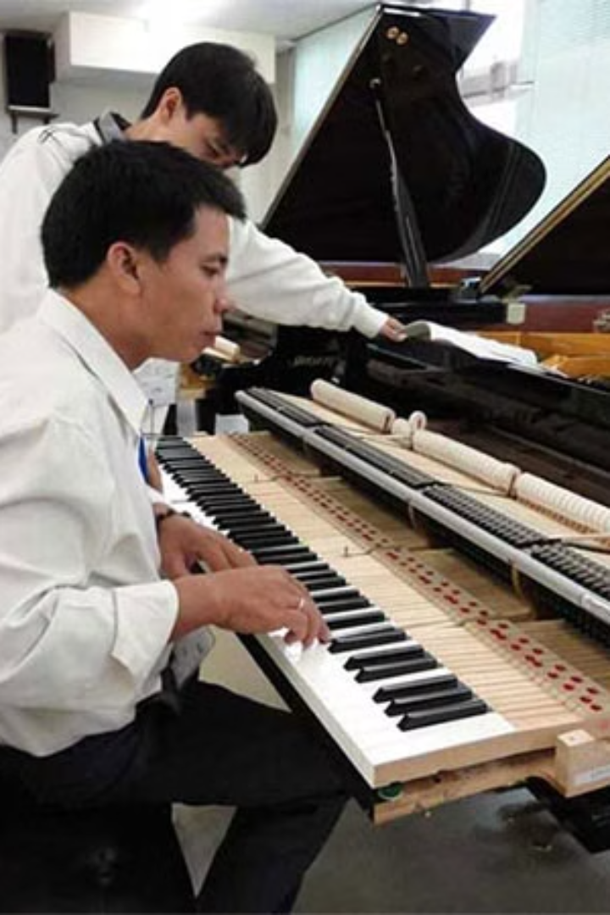



Chấn Thương Do Máy Móc
Máy Cắt Gỗ
Một công nhân bị thương nghiêm trọng khi máy cắt gỗ hoạt động không đúng quy trình.
Máy Bào Gỗ
Các tai nạn này thường xảy ra do thiếu cẩn thận hoặc sử dụng thiết bị không được bảo trì đúng cách.
Máy Chà Nhám
Các sự cố này thường xảy ra khi công nhân không tuân thủ quy trình an toàn hoặc khi thiết bị không được bảo trì đúng cách.

Slide 6

Nguy Cơ Từ Hóa Chất
Hóa Chất Xử Lý Gỗ
Một vụ rò rỉ hóa chất xảy ra trong khu vực xử lý gỗ, khiến một số công nhân bị bỏng và khó thở.
Sơn Và Dung Môi
Những chất này có thể gây kích ứng da, mắt hoặc đường hô hấp nếu không được sử dụng trong môi trường thông thoáng và không có thiết bị bảo vệ cá nhân.
Bảo Vệ Cá Nhân
Sử dụng các thiết bị bảo hộ cá nhân như khẩu trang, găng tay, và kính bảo vệ giúp bảo vệ người lao động khỏi các hóa chất gây kích ứng hoặc tổn thương.

Slide 7
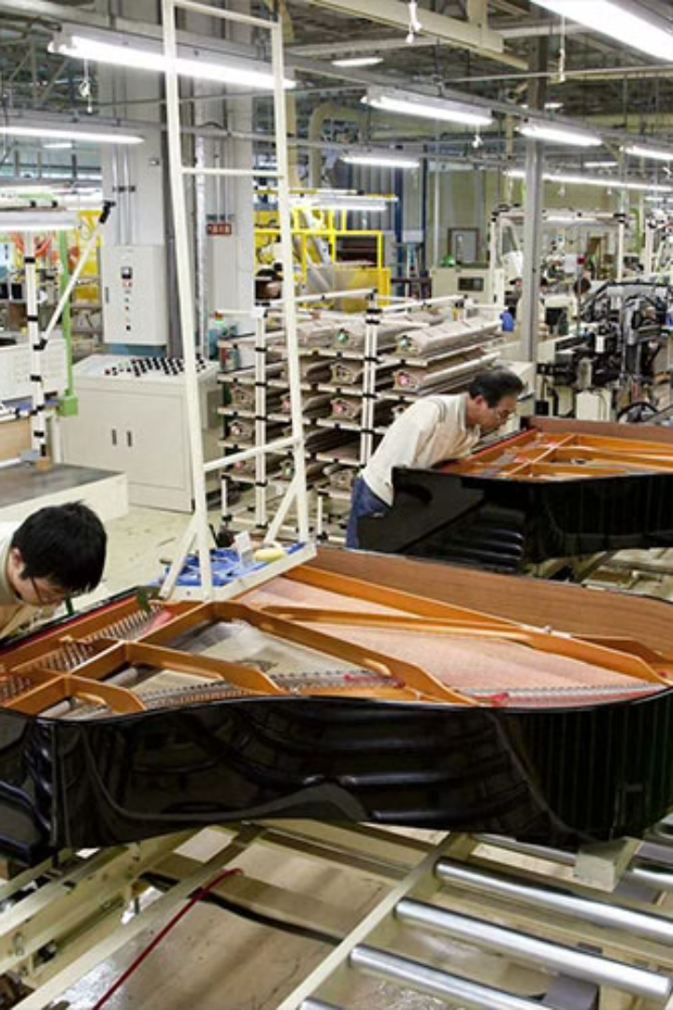
Vấn Đề Về Tư Thế
1
Làm Việc Lâu Dài
Nhiều công nhân gặp phải các vấn đề về cơ xương khớp do làm việc trong tư thế không đúng cách trong thời gian dài.
2
Căng Thẳng Cơ
Công việc sơn và làm bóng thường yêu cầu phải đứng lâu hoặc làm việc ở các tư thế không thuận tiện, điều này có thể dẫn đến các vấn đề về cơ xương khớp như căng cơ hoặc đau lưng.
3
Giãn Cơ Định Kỳ
Việc duy trì tư thế làm việc đúng và thực hiện các bài tập giãn cơ để giảm bớt căng thẳng cho cơ thể.

Slide 8

An Toàn Khi Sử Dụng Công Cụ
1
Cờ Lê
Việc sử dụng các dụng cụ như cờ lê, kìm điều chỉnh dây mà không đúng cách có thể gây ra tai nạn như cắt hoặc đâm phải, dẫn đến thương tích.
2
Kìm
Các công cụ như kìm và máy điều chỉnh dây có thể gây ra các vết cắt hoặc tổn thương nếu không được sử dụng cẩn thận.
3
Kiểm Tra Định Kỳ
Các thiết bị này cần được bảo trì và kiểm tra định kỳ để đảm bảo chúng hoạt động hiệu quả và an toàn.

Slide 9





An Toàn Khi Làm Việc Với Dây Đàn
Dây Đàn Bị Đứt
Dây đàn khi bị kéo căng có thể đứt bất ngờ, gây nguy hiểm cho người thực hiện công việc.
Kiểm Soát Độ Căng
Để kiểm soát độ căng của dây đàn một cách an toàn, người thợ cần tuân thủ các hướng dẫn kỹ thuật và sử dụng các thiết bị điều chỉnh chính xác.
Bảo Vệ Mắt
Sử dụng các thiết bị bảo hộ cá nhân như kính bảo vệ mắt và găng tay là một biện pháp quan trọng để bảo vệ người lao động khỏi các nguy cơ tiềm ẩn như dây đàn đứt hoặc va chạm với các bộ phận sắc nhọn.

Slide 10

An Toàn Khi Lắp Ráp Cơ Khí
Nguyên Nhân
Biện Pháp Phòng Tránh
Thiếu cẩn thận khi sử dụng công cụ
Đào tạo kỹ lưỡng về cách sử dụng công cụ và thiết bị cơ khí.
Lắp đặt các cơ cấu phím và cơ chế đập không đúng cách
Thiết lập một môi trường làm việc an toàn, với khu vực làm việc sạch sẽ và gọn gàng, với đủ ánh sáng.
Hệ thống dây không được căng đúng mức hoặc bị đứt
Công nhân cần phải đeo đầy đủ thiết bị bảo hộ cá nhân, bao gồm găng tay, kính bảo hộ, và áo bảo hộ.

Slide 11
Quy định an toàn lao động khi Lắp ráp cơ khí
Trước tiên, công nhân phải được đào tạo đầy đủ về các quy trình lắp ráp, bao gồm cả cách sử dụng và bảo trì công cụ, cũng như các kỹ thuật an toàn khi làm việc với các bộ phận cơ khí phức tạp.
Môi trường làm việc cần phải được duy trì trong tình trạng an toàn, với khu vực làm việc sạch sẽ và gọn gàng để giảm thiểu nguy cơ trơn trượt hoặc va chạm.
Tuân thủ các quy trình và tiêu chuẩn kỹ thuật nghiêm ngặt.
Ngoài ra, công nhân cũng cần được khuyến khích để thông báo ngay lập tức về bất kỳ sự cố nào hoặc điều kiện làm việc không an toàn, nhằm nhanh chóng khắc phục và ngăn ngừa tai nạn.

Slide 12


Xử lý tình huống tai nạn lao động khẩn cấp khi Lắp ráp cơ khí
Đầu tiên, ngay khi phát hiện tai nạn, cần phải lập tức ngừng công việc và đảm bảo khu vực xung quanh được kiểm soát để tránh làm tình trạng trở nên nghiêm trọng hơn.
Sau khi đảm bảo rằng nạn nhân đã được xử lý y tế, nên tiến hành điều tra kỹ lưỡng để xác định nguyên nhân cụ thể của tai nạn
Hơn nữa, việc thông báo và báo cáo tai nạn cho các cơ quan chức năng là cần thiết để tuân thủ quy định pháp luật và hỗ trợ việc điều tra.
Cuối cùng, cần phải xem xét lại các biện pháp an toàn và quy trình làm việc, thực hiện các cải tiến cần thiết để ngăn ngừa tai nạn trong tương lai.

Slide 13
An toàn vệ sinh lao động đối với nhân viên Lắp đặt dây đàn
Đặc điểm công việc Lắp đặt dây đàn
Trong giai đoạn này, dây đàn được kéo căng và lắp đặt vào các khung dây với mục tiêu đạt được chất lượng âm thanh tối ưu. Quy trình bắt đầu bằng việc chọn lựa các loại dây phù hợp và sau đó lắp đặt chúng vào vị trí đã được xác định trên khung đàn.
Các dạng tai nạn lao động trong quá trình Lắp đặt dây đàn
Một trong những dạng tai nạn phổ biến là bị thương do dây đàn bị đứt hoặc bị căng quá mức.
Một vấn đề khác là sự tiếp xúc với các bộ phận sắc nhọn của khung dây hoặc các thiết bị lắp đặt.
Hơn nữa, nếu quá trình lắp đặt không được thực hiện đúng cách, có thể dẫn đến tình trạng dây đàn bị lắp không đúng, gây ra những tai nạn do âm thanh không chính xác hoặc thậm chí làm hỏng các bộ phận khác của đàn piano.
Nguyên nhân gây ra tai nạn lao động khi Lắp đặt dây đàn
Khi dây được kéo quá chặt hoặc bị điều chỉnh không đúng cách, nó có thể đứt đột ngột, gây nguy hiểm cho người thực hiện công việc.
Ngoài ra, việc sử dụng công cụ không đúng cách hoặc thiết bị lắp đặt không đạt tiêu chuẩn cũng là nguyên nhân quan trọng.
Tình trạng thiếu kinh nghiệm hoặc đào tạo không đầy đủ cũng góp phần vào nguy cơ tai nạn.

Slide 14
An toàn vệ sinh lao động đối với nhân viên Lắp đặt dây đàn
Biện pháp phòng tránh tai nạn lao động khi Lắp đặt dây đàn
Trước hết, người lao động cần được đào tạo kỹ lưỡng về quy trình lắp đặt và kỹ thuật điều chỉnh dây. Kiến thức vững về cách sử dụng công cụ và thiết bị giúp giảm thiểu rủi ro khi thực hiện các thao tác chính xác.
Sử dụng các thiết bị bảo hộ cá nhân.
Để kiểm soát độ căng của dây đàn một cách an toàn, người thợ cần tuân thủ các hướng dẫn kỹ thuật và sử dụng các thiết bị điều chỉnh chính xác.
Quy định an toàn lao động khi Lắp đặt dây đàn
Đầu tiên, việc đào tạo và chứng nhận kỹ thuật viên lắp đặt là yêu cầu bắt buộc.
Người lao động phải luôn sử dụng thiết bị bảo hộ cá nhân.
Môi trường làm việc cũng cần được duy trì sạch sẽ và ngăn nắp.
Bên cạnh đó, quy định yêu cầu người lao động tuân thủ đúng hướng dẫn kỹ thuật.
Cuối cùng, việc thực hiện các buổi kiểm tra và đánh giá định kỳ về công tác an toàn lao động.
Xử lý tình huống tai nạn lao động khẩn cấp khi Lắp đặt dây đàn
Trong trường hợp có tai nạn do dây đàn bị đứt hoặc công cụ bị hỏng, đầu tiên cần ngay lập tức dừng công việc và đảm bảo rằng khu vực xung quanh được xử lý an toàn, nhằm ngăn chặn thêm rủi ro cho các nhân viên khác.
Nếu tai nạn liên quan đến cắt hoặc vết thương do công cụ, cần nhanh chóng tiến hành sơ cứu tại chỗ bằng cách sử dụng bộ sơ cứu và giữ vết thương sạch sẽ.
Khi xảy ra sự cố liên quan đến điện hoặc thiết bị, phải đảm bảo ngắt nguồn điện ngay lập tức để tránh nguy cơ sốc điện hoặc cháy nổ.
Đồng thời, sau mỗi sự cố tai nạn, cần thực hiện báo cáo chi tiết và điều tra nguyên nhân để đưa ra các biện pháp phòng ngừa.

Slide 15

An toàn vệ sinh lao động đối với nhân viên Cân chỉnh và điều chỉnh âm thanh
Đặc điểm công việc Cân chỉnh và điều chỉnh âm thanh
Các kỹ thuật viên phải sử dụng các công cụ chuyên dụng như máy đo âm thanh và búa điều chỉnh để thực hiện các điều chỉnh tinh tế, đảm bảo từng nốt nhạc đều rõ ràng và hài hòa.
Quá trình này thường bao gồm việc kiểm tra các dây đàn để loại bỏ tiếng vang không mong muốn, điều chỉnh các cơ cấu nhằm tối ưu hóa khả năng phản hồi của các phím, và thực hiện các điều chỉnh tinh chỉnh để đạt được sự cân bằng âm thanh hoàn hảo.

Slide 16

An toàn vệ sinh lao động đối với nhân viên Cân chỉnh và điều chỉnh âm thanh
Các dạng tai nạn lao động
Nguyên nhân
Biện pháp phòng tránh
Một trong những dạng tai nạn phổ biến là bị thương do công cụ.
Người thực hiện công việc cần được đào tạo đầy đủ về các kỹ thuật và quy trình liên quan, đảm bảo sử dụng công cụ đúng cách và hiểu rõ các rủi ro có thể xảy ra.
Sự thiếu chú ý và cẩu thả trong việc sử dụng các công cụ chuyên dụng.
Dây đàn bị đứt.
Sự cố khác có thể xảy ra do tiếp xúc với các bộ phận cơ khí của đàn piano,có thể bị kẹt hoặc gây ra va đập trong quá trình điều chỉnh
Dây đàn nếu không được kiểm soát đúng mức có thể đứt đột ngột.
Khi làm việc với các dây đàn có độ căng cao, cần kiểm tra và bảo trì công cụ thường xuyên để đảm bảo chúng hoạt động tốt và không gây ra sự cố.
Yếu tố khác là tư thế làm việc không đúng hoặc kéo dài thời gian làm việc mà không nghỉ ngơi có thể dẫn đến căng cơ hoặc đau lưng.
Việc lơ là an toàn khi thực hiện các bước cân chỉnh và điều chỉnh âm thanh có thể dẫn đến những tai nạn nghiêm trọng.
Việc duy trì tư thế làm việc đúng và thực hiện các bài tập giãn cơ.

Slide 17

Quy định an toàn lao động
Xử lý tình huống tai nạn
Trước tiên, người lao động phải được đào tạo bài bản về các quy trình và kỹ thuật liên quan đến công việc này.
Trước tiên, cần lập tức dừng tất cả các hoạt động để tránh tình trạng thương tích nghiêm trọng hơn. Nếu người lao động bị thương, cần nhanh chóng đánh giá mức độ tổn thương và gọi ngay dịch vụ y tế khẩn cấp nếu cần.
Khu vực làm việc cần được duy trì sạch sẽ và ngăn nắp.
Sử dụng thiết bị bảo hộ cá nhân như găng tay và kính bảo hộ.
Đối với các trường hợp tai nạn nhẹ như cắt xước hoặc va đập nhỏ, trước tiên hãy rửa sạch vết thương bằng nước sạch và băng bó nếu cần.
Nếu tai nạn liên quan đến thiết bị hoặc dụng cụ hỏng hóc, hãy ngắt kết nối điện hoặc dừng sử dụng thiết bị để đảm bảo an toàn.

Slide 18

An toàn vệ sinh lao động đối với nhân viên Làm bóng và hoàn thiện
Đặc điểm công việc
Đầu tiên, lớp sơn lót được áp dụng để làm sạch bề mặt, tạo nền tảng cho các lớp sơn tiếp theo
Tiếp theo, công đoạn đánh bóng được thực hiện để tạo ra lớp hoàn thiện cuối cùng

Slide 19

Các dạng tai nạn
Tiếp xúc với hóa chất độc hại từ các loại sơn và dung môi.
Ngoài ra, việc sử dụng các dụng cụ làm bóng, như máy đánh bóng hoặc chà nhám, cũng tiềm ẩn nguy cơ bị thương
Tư thế làm việc không thuận tiện.
Biện pháp phòng tránh
Đảm bảo môi trường làm việc được thông gió tốt để giảm thiểu sự tiếp xúc với hơi hóa chất độc hại.
Đào tạo nhân viên về cách sử dụng đúng cách các công cụ và thiết bị như máy đánh bóng và máy chà nhám là cần thiết.
Cần chú ý đến việc sử dụng các chất tẩy rửa và dung môi đúng cách, theo hướng dẫn của nhà sản xuất, và bảo quản chúng.

Slide 20

Quy định
Xử lý tình huống tai nạn
quy trình sơn cần được thực hiện trong khu vực được trang bị hệ thống thông gió đầy đủ, để đảm bảo các khí độc và hơi hóa chất được loại bỏ kịp thời
Nếu một người bị phơi nhiễm với hóa chất độc hại hoặc bị bỏng do các chất sơn, cần ngay lập tức đưa người đó ra khỏi khu vực bị ảnh hưởng và rửa sạch vùng da bị tiếp xúc bằng nước sạch ít nhất 15 phút để loại bỏ hóa chất. Đối với các vết thương cơ học như bị cắt hoặc đâm, cần ngay lập tức áp dụng áp lực lên vết thương để cầm máu và đưa người bị nạn đến cơ sở y tế gần nhất để được điều trị kịp thời.
Người lao động phải được trang bị đầy đủ các thiết bị bảo hộ cá nhân như khẩu trang chống bụi, găng tay, và kính bảo vệ mắt, nhằm giảm thiểu tiếp xúc với hóa chất độc hại và bụi.
Trong trường hợp xảy ra sự cố hỏa hoạn hoặc rò rỉ hóa chất, cần lập tức kích hoạt hệ thống báo cháy và sơ tán tất cả nhân viên ra khỏi khu vực nguy hiểm. Việc sử dụng bình chữa cháy phải được thực hiện theo hướng dẫn và chỉ trong trường hợp an toàn.
Các thiết bị sơn và đánh bóng phải được kiểm tra và bảo trì định kỳ để đảm bảo chúng hoạt động hiệu quả và an toàn.
Việc đào tạo liên tục cho nhân viên về các biện pháp an toàn và quy trình làm việc là cần thiết để giảm thiểu nguy cơ tai nạn và đảm bảo môi trường làm việc an toàn.
Sau khi tình huống khẩn cấp được xử lý, việc điều tra nguyên nhân và thực hiện các biện pháp phòng ngừa để tránh tái diễn sự cố là rất quan trọng, nhằm cải thiện quy trình làm việc và bảo vệ sức khỏe của người lao động.

Slide 21
PHẦN III: Tham khảo thêm
1
Bài kiểm tra an toàn lao động nhóm 3
2
Bảng báo giá dịch vụ huấn luyện an toàn lao động
3
Tải về tài liệu (download)
Download tài liệu huấn luyện an toàn lao động sản xuất Đàn Piano
Trắc nghiệm an toàn lao động nhóm 3
Xem chi tiết

